Slide 1
Pour enseigner la lecture et l’écriture au CP et au CE1
Circonscription de Guyancourt

Slide 2
Les ressources Eduscol
https://eduscol.education.fr/cid142232/evaluations-2019-2020.html

Slide 3
https://eduscol.education.fr/cid142232/evaluations-2019-2020.html

Slide 4
Les guides orange et rouge

Slide 6
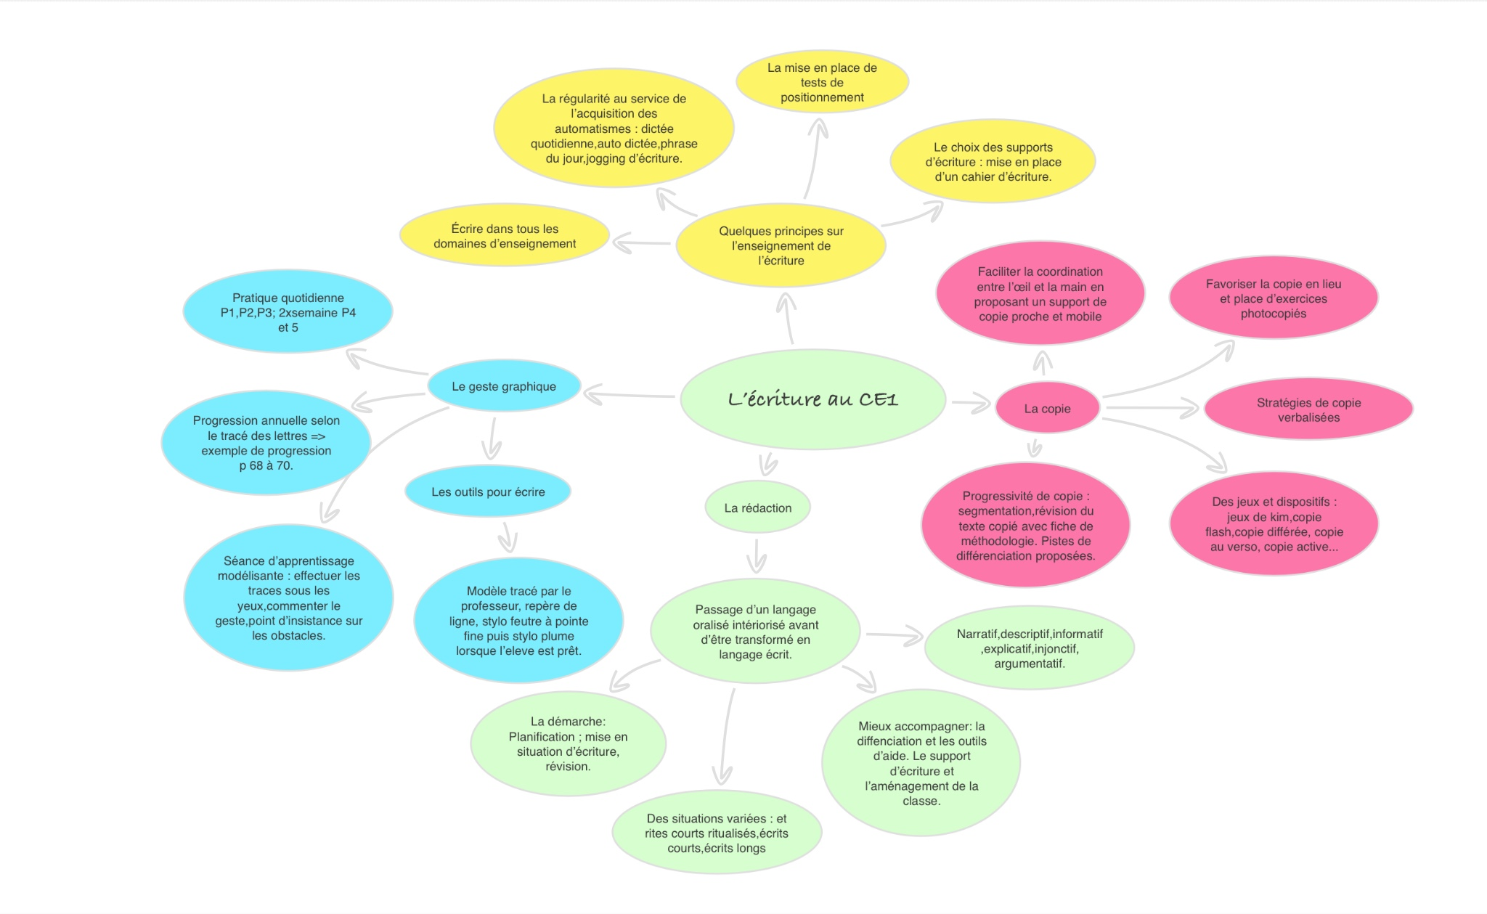

Slide 8
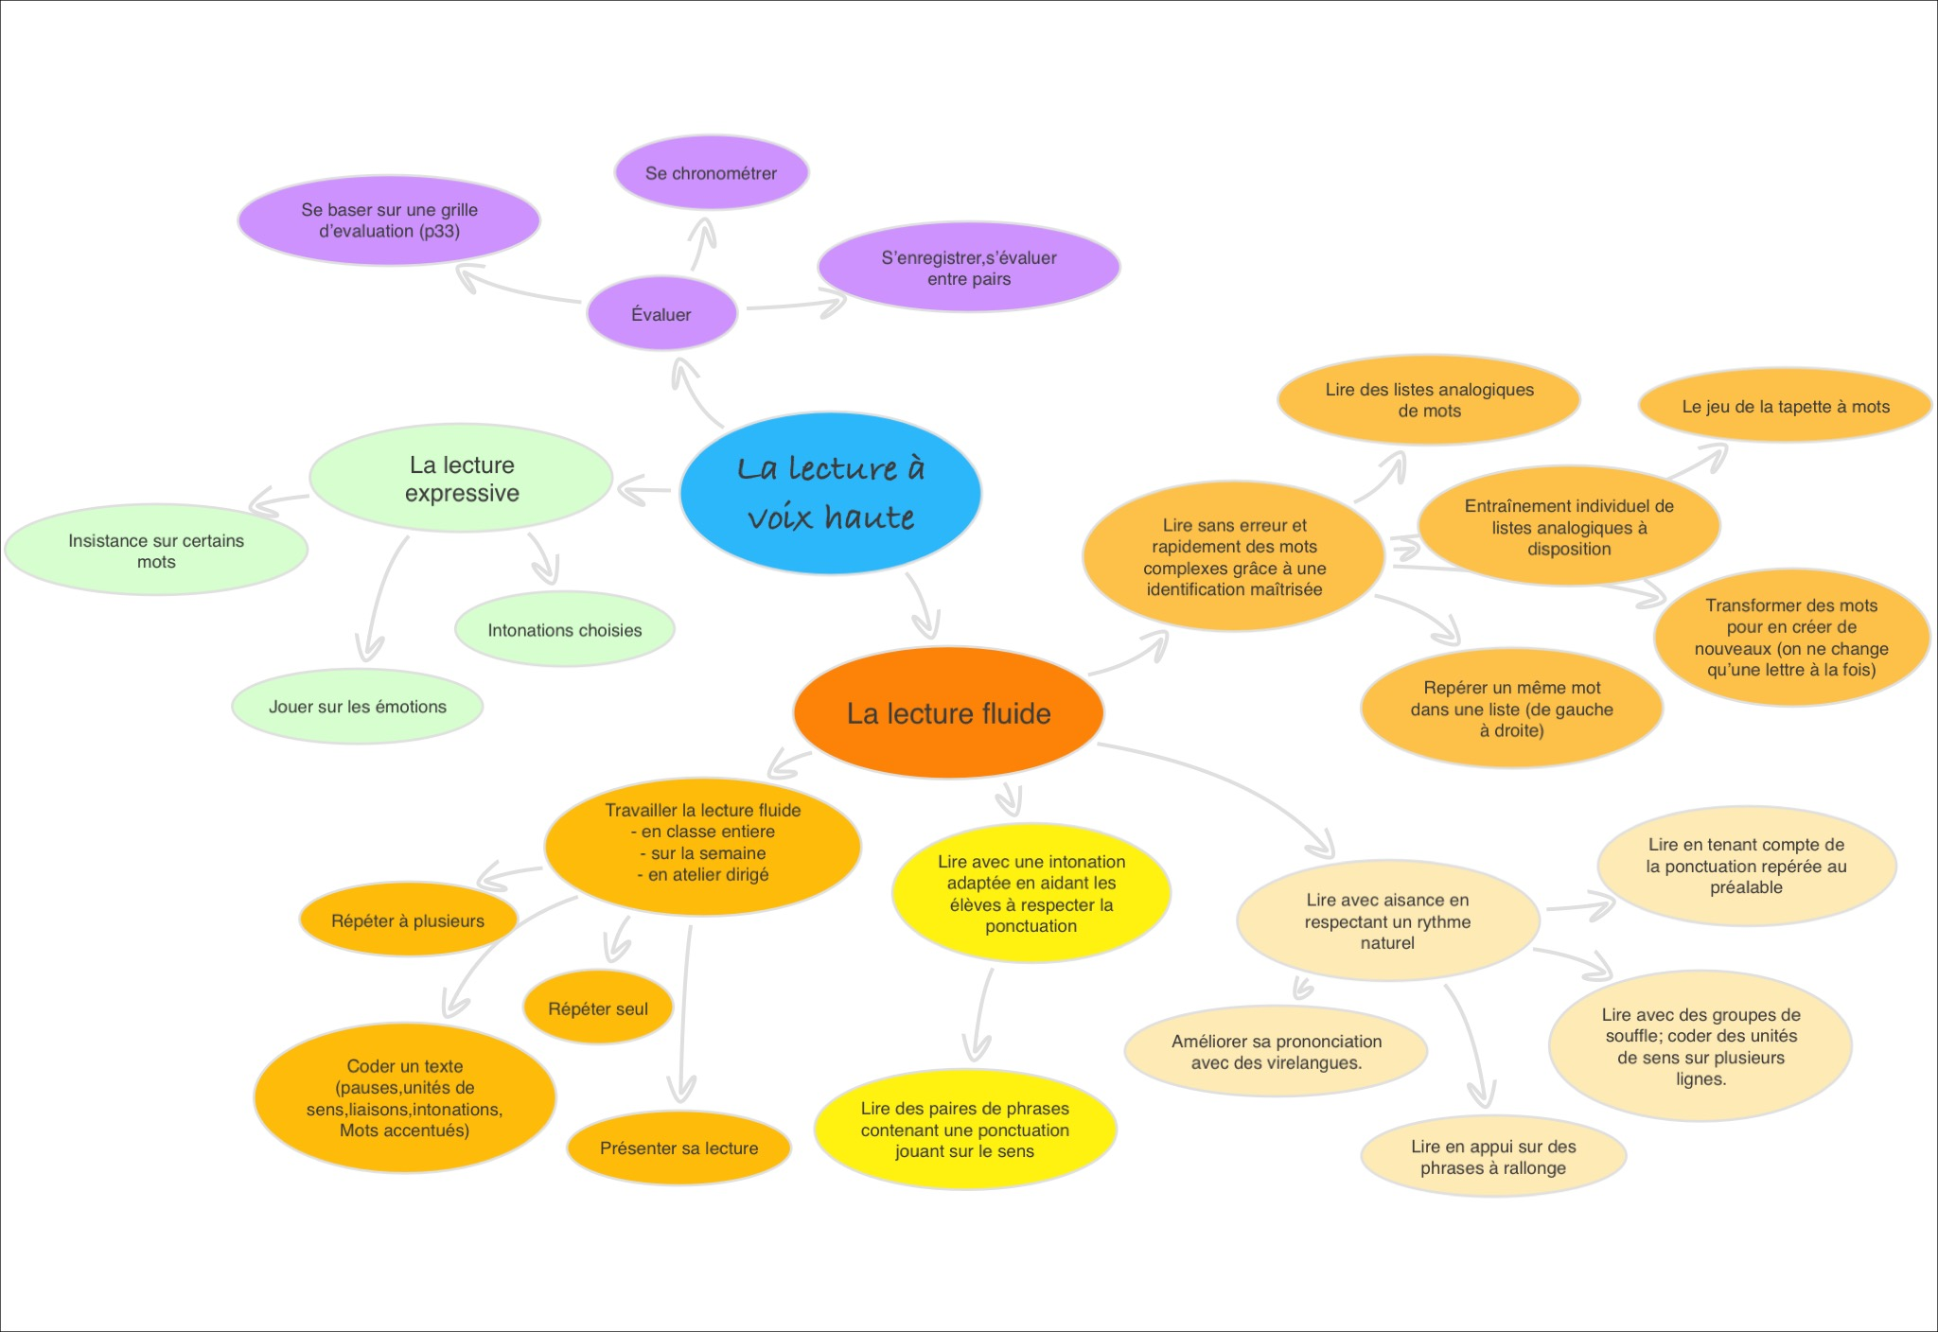

Slide 9
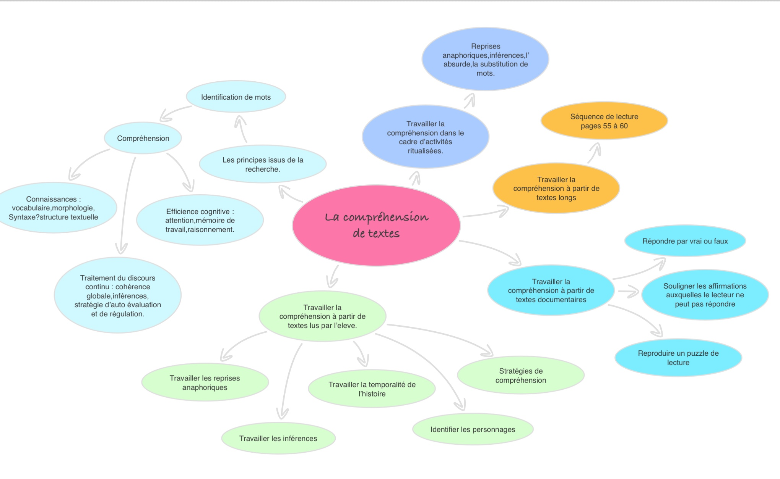

Slide 10
Pour une entrée sécurisée au CP

Slide 11
Pour une entrée sécurisée au CP
Les documents à communiquer à la médecine scolaire et le tableur pour saisir les résultats seront transmis dans le numéro Actu@lisez 7.
Les épreuves du protocole ont été conçues par les Pôles ressources Ecole Maternelle de l’académie. Les exercices et les indicateurs sont issus des documents suivants :
- « Indicateurs de progrès »
http://cache.media.eduscol.education.fr/file/INDICATEURS_DE_PROGRES/90/0/50_pages_1703_551900.pdf
- « Aide à l'évaluation des acquis des élèves en fin d'école maternelle(*)
http://media.eduscol.education.fr/file/evaluation/36/1/aide_evaluation_GS_maternelle_136361.pdf
Ressources:
https://eduscol.education.fr/cid142232/evaluations-au-cp-2019-2020.html
https://eduscol.education.fr/cid117919/100-de-reussite-en-cp.html

Slide 12
Conférences de Stanislas DEHAENE
https://eduscol.education.fr/cid117919/100-de-reussite-en-cp.html

Slide 13
PPMS

Slide 14
Incendies/exercices

Slide 15
Les sorties et intervenants EPS
Dans le cadre de l'application du décret n° 2017 - 766 du 4 mai 2017 et de la circulaire interministérielle n° 2017 - 116 du 6 octobre 2017 portant sur l'agrément et la validation des projets de co-intervention en EPS, de nouvelles dispositions départementales vont être mises en œuvre.
Dans cette perspective, le traitement des demandes d'agrément s'effectuera numériquement via l'outil "Démarches simplifiées« via une adresse fonctionnelle.

